Slide 1
Колообіг карбону у природі.
Виконали: учениці 10-А класу
Кирлейза Софія
Мустіпан Вікторія

Slide 2
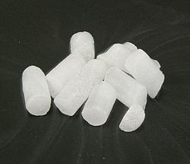
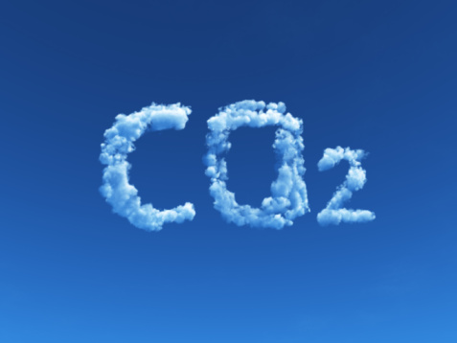

Важлива роль у кругообігу Карбону належить оксиду карбону ${СО}_{2}$, що входить до складу атмосфери Землі. Цей газ надходить в атмосферу внаслідок багатьох процесів-виверження вулканів, горіння палива, розкладання вапняку, дихання людини, тварин і рослин, процесів бродіння і гниття.

Slide 3
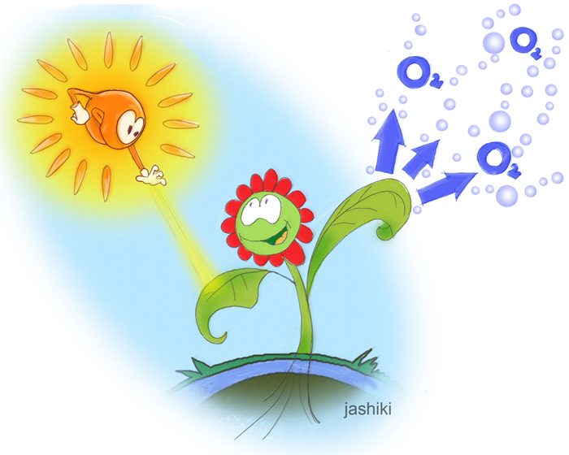
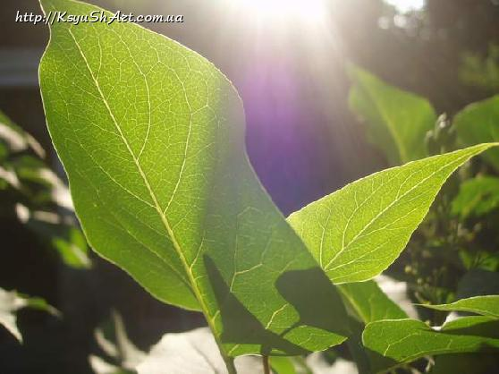
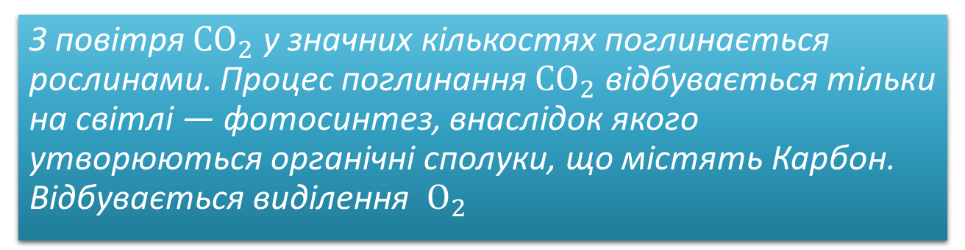
З повітря ${СО}_{2}$ у значних кількостях поглинається рослинами. Процес поглинання ${СО}_{2}$ відбувається тільки на світлі — фотосинтез, внаслідок якого утворюються органічні сполуки, що містять Карбон. Відбувається виділення $О_{2}$

Slide 4
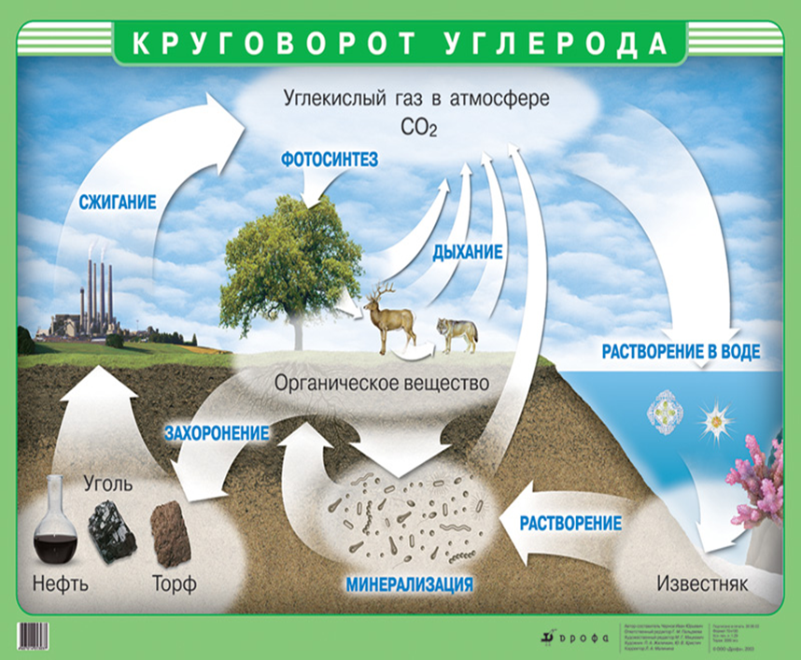
Тварини виділяють Карбон у вигляді вуглекислого газу під час дихання. Рослини і тварини з часом відмирають, починають гнисти, окиснюватись і частково перетворюватись на С02, що повертається у повітря й знову поглинається рослинами.

Slide 5
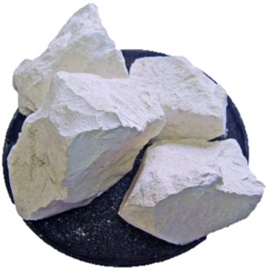
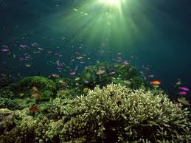
Вуглекислий газ із атмосфери поглинається також водою Світового океану й реагує з гірськими породами під час їх руйнування. Відтак утворюються вапняки, доломіти та інші карбонати.

Slide 6
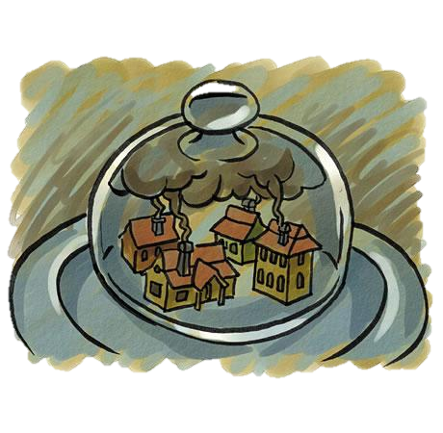
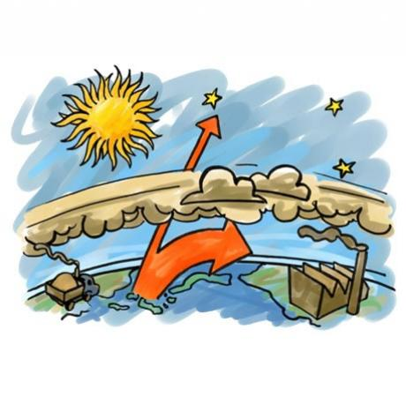
Порушення рівноваги між вмістом кисню й вуглекислого газу в атмосфері може призвести до так званого «парникового ефекту». Порушується нормальна тепловіддача Землі у космічний простір, а це спричинює потепління клімату.

Slide 7
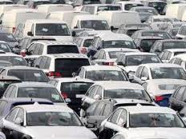
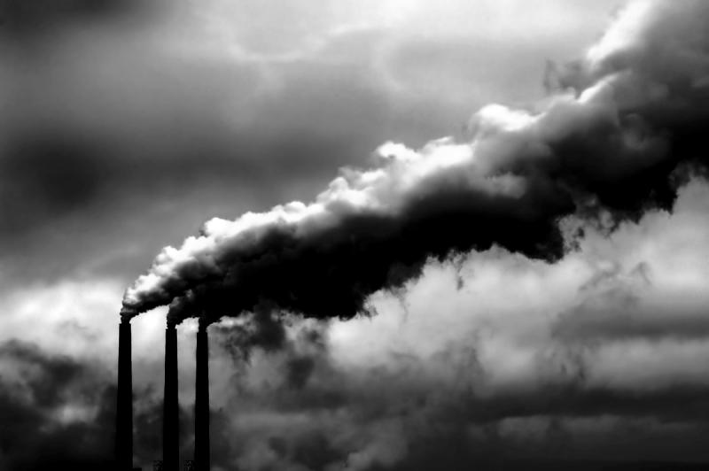

Господарська діяльність людини, з одного боку, призводить до посилення викидів ${СО}_{2}$ в атмосферу, а з другого — до знищення «природних лабораторій», в яких здійснюється фотосинтез, тобто поглинається вуглекислий газ.

Slide 8
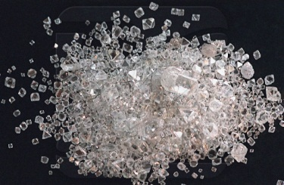
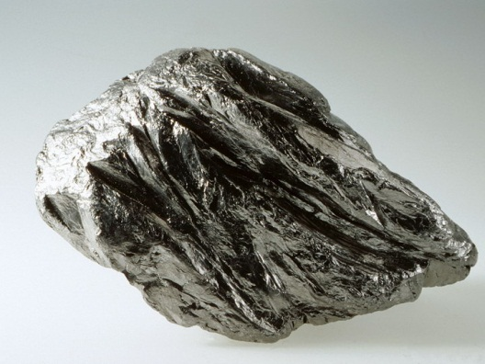
На відміну від Силіцію Карбон зустрічається в природі як у вільному стані у вигляді простих речовин (алмаз, графіт), так і у зв'язаному — у вигляді численних мінералів: карбонатів, нафти, торфу, природного газу, сланців, вугілля тощо.

Slide 9
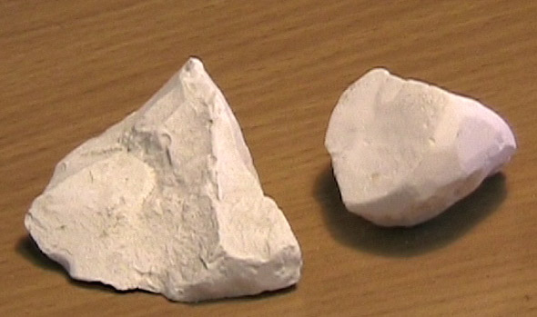
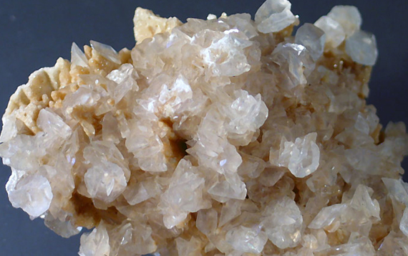
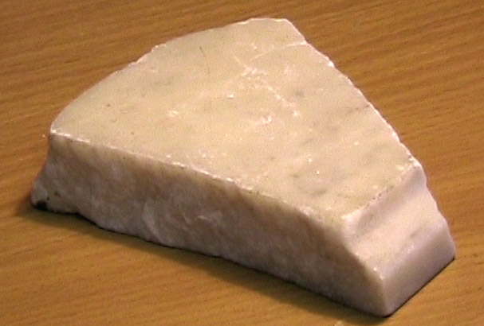
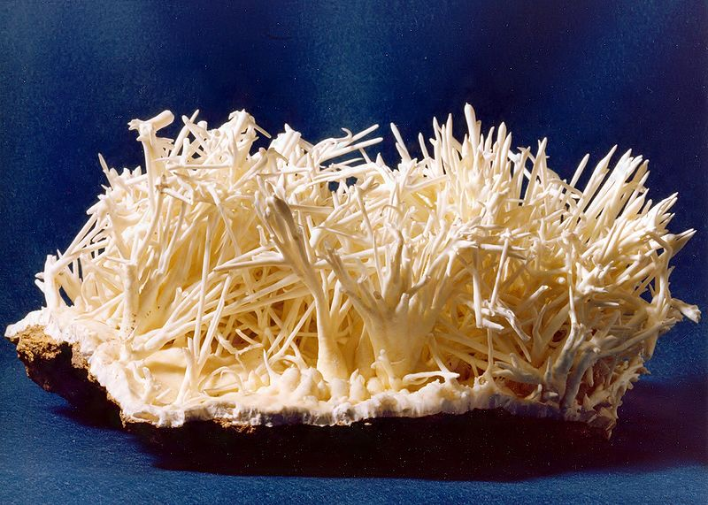
Карбонати у природі
Крейда
Доломіт
Мармур
Аргоніт

Slide 10
Дякую за увагу!

